Slide 1

শুভেচ্ছা
শুভেচ্ছা

Slide 2
পরিচিতি
মোছা: কামরুন নাহার
সহকারী শিক্ষক (কম্পিউটার)
নবাবগঞ্জ বহুমূখী পাইলট উচ্চ বিদ্যালয়
নবাবগঞ্জ, দিনাজপুর।
শ্রেণী: অষ্টম
বিষয়: বাংলা ১ম
সময়: ৪০ মিনিট
তারিখ:11/12/13

Slide 3
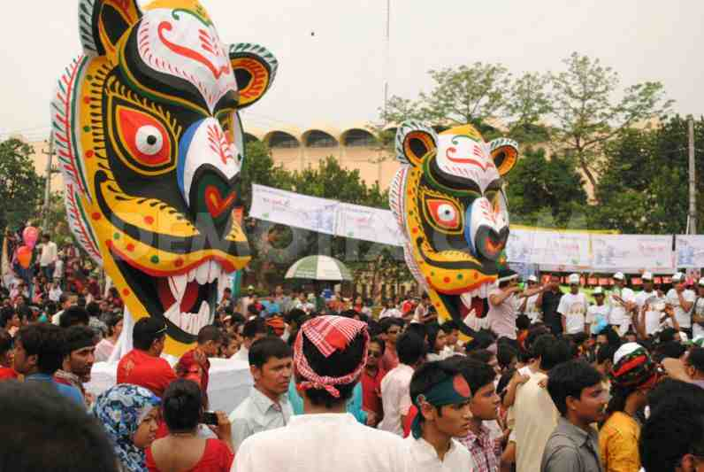

Slide 4
বাংলা নববর্ষ

Slide 5
এই পাঠ শেষে শিক্ষাথীরা . . .
নববর্ষ কি তা বলতে পারবে।
বাংলা নববর্ষের ঐতিহ্য সম্পের্ক বলতে পারবে।
একটি সাংস্কৃতিক আয়োজন কীভাবে বাঙালির ঐতিহ্যকে ধারণ করে তা ব্যাখ্যা করতে পারবে।

Slide 6
লেখক পরিচিতি
জন্ম: ১৯৪০ সালের ২৯শে ডিসেম্বর
শামসুজ্জামান খান
উল্লেখযোগ্য প্রবন্ধগুলোঃ ‌‍‌‌‌‌‌‌‌নানা প্রসঙ্গ,‌‌‌‌‌‌‌‌‌‌‌‌‌‌‌‌‌‌‌‌‌‌‌‌‌‌‌‌‌‌‌‌ গনসঙ্গীত, মাটি থেকে মহীরুহ, বঙ্গবন্ধুর সঙ্গে আলাপ ও প্রাসঙ্গিক আলাপ।
কর্মজগেতর স্বীকৃতিস্বরূপঃ অগ্রণী ব্যাংক পুরস্কার, বাংলা একাডেমী পুরস্কার, একুশে পদকসহ নানা পুরস্কার লাভ কেরন।

Slide 7
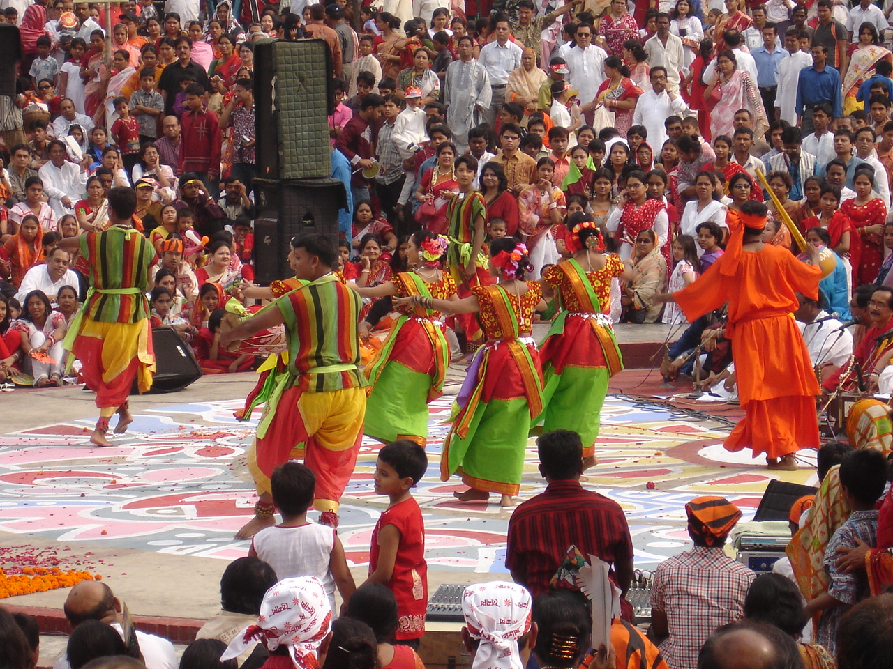
লোকনৃত্য

Slide 8
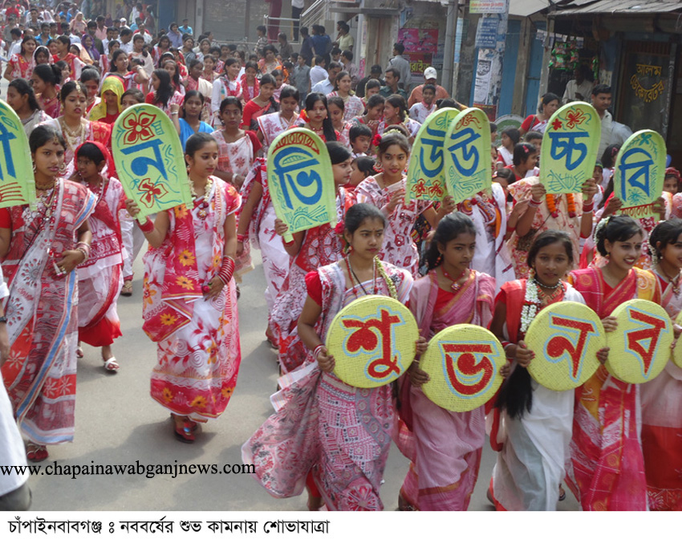
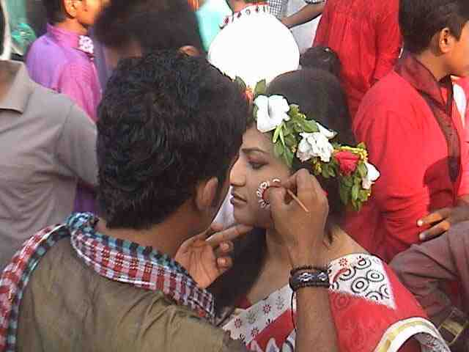
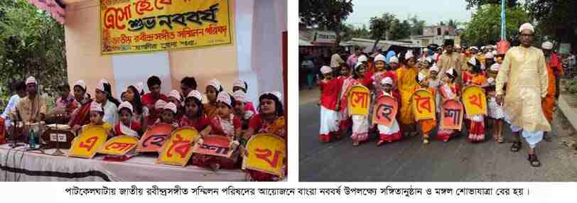
নববর্ষের ঐতিহ্য

Slide 9
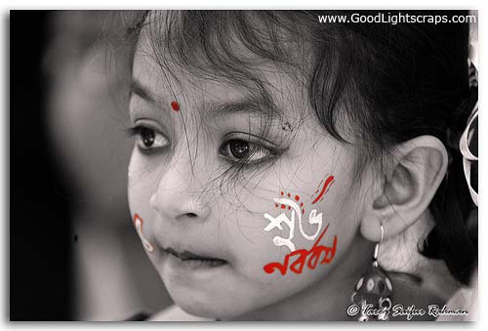
আল্পনা

Slide 10
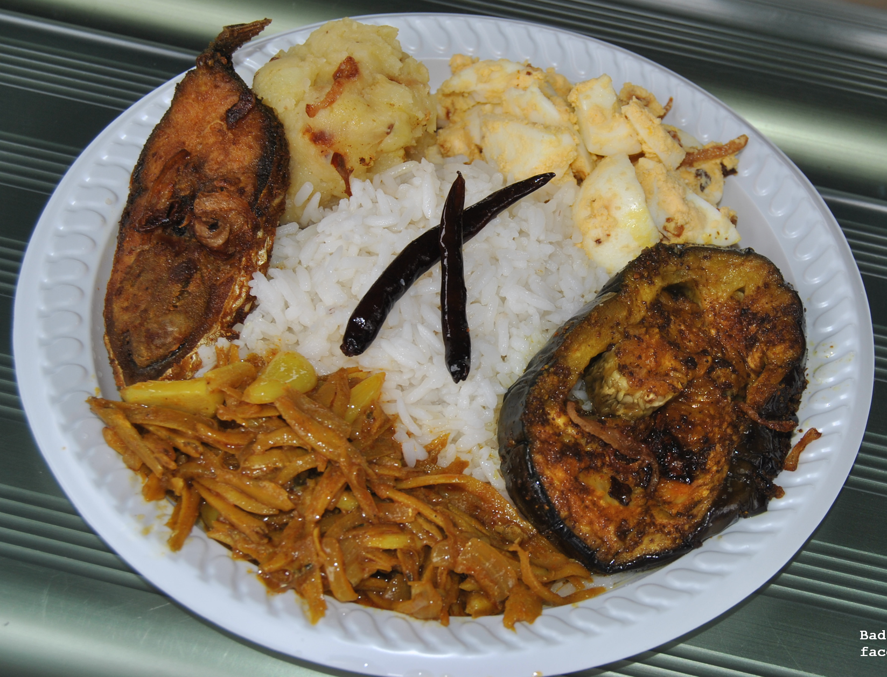
পান্তা-ইলিশ

Slide 11
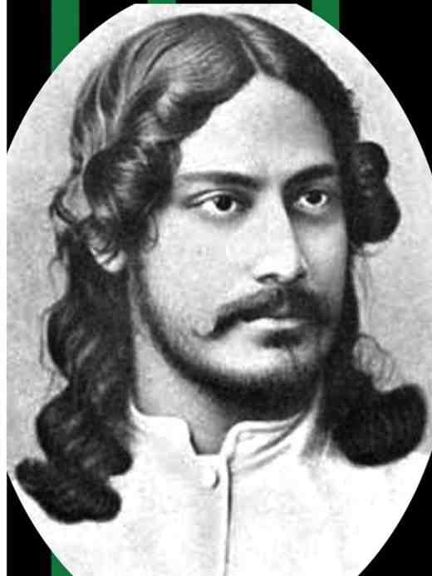
রবীন্দ্রনাথ ঠাকুর

Slide 12
দলীয় কাজ
বাংলা নববর্ষের ঐতিহ্য গুলি আলোচনা কর।

Slide 13
মূল্যায়ন
আমাদের প্রধান জাতীয় উৎসব এর নাম কি?
বাংলা নববর্ষের ঐতিহ্য গুলো কি কি?
আধুনিক কালে বাংলা নববর্ষ উৎসবের সূচনা হয় কীভাবে?

Slide 14
বাড়ির কাজ
“বাংলা নববর্ষে মিশে থাকে বাঙালির প্রাণের আবেগ আর গভীর ভালোবাসায় উৎযাপন করে এই উৎসব”- উক্তিটি বিশ্লেষণ কর।

Slide 15

ধন্যবাদ

